Slide 1
TRƯỜNG THCS PHÚC ĐỒNG
Tiết 25. Ôn tập
Môn: Giáo dục công dân 6

Slide 2
I. Kiến thức
Bài 7.
Ứng phó với các tình huông nguy hiểm từ con người

Slide 3

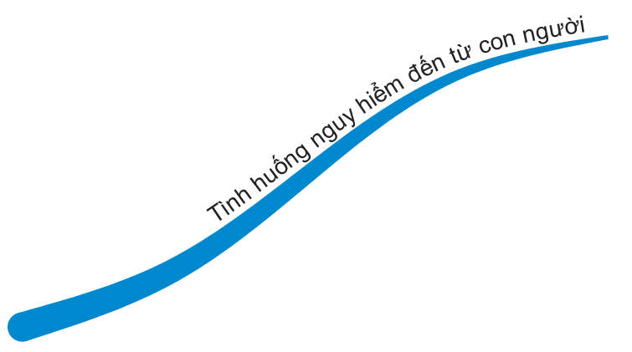


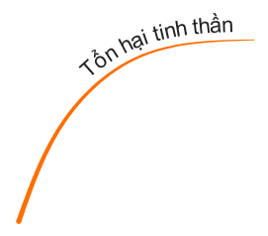
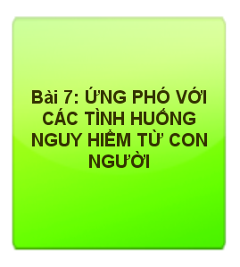



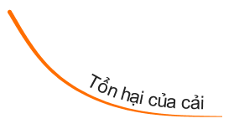

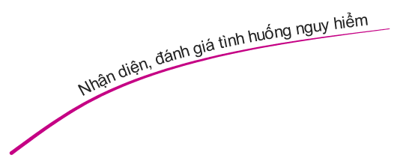
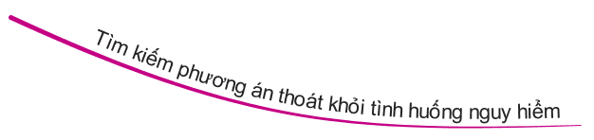

Slide 4
Bài 8.
Ứng phó với các tình huống nguy hiểm từ thiên nhiên

Slide 5
Bài 8: ỨNG PHÓ VỚI TÌNH HUỐNG NGUY HIỂM TỪ THIÊN NHIÊN
Nhận biết các tình huống nguy hiểm từ thiên nhiên.
Tình huống nguy hiểm từ thiên nhiên là những tình huống nguy hiểm xuất hiện bất ngờ do các hiện tượng tự nhiên gây ra, làm tổn hại đến tính mạng, tải sản của con người và xã hội.
Ứng phó với các tình huống nguy hiểm từ thiên nhiên
- Tình huống nguy hiểm từ thiên nhiên có thê gây nên những hậu quả đáng tiếc đối với con người: thiệt hại về sức khỏe, tinh thần, thậm chí cả tính mạng.
- Ngoài ra, nó còn gây thiệt hại về vật chất của cá nhân và cộng đồng; gây thiệt hại và ảnh hưởng tiêu cực đến nền kinh tế của các nước.
Hậu quả do các tình huống nguy hiểm từ thiên nhiên.
Ứng phó với các tình huống nguy hiểm từ thiên nhiên
- Trang bị kiến thức và kĩ năng phòng tránh và ứng phó với các tình huống nguy hiểm từ thiên nhiên.
- Tập quan sát, nhận biết các yếu tố có thể gây nguy hiểm như: thời điểm, không gian, địa hình, thời tiết thay đổi...
- Thường xuyên theo dõi các bản tin dự báo thời tiết trên các phương tiện thông tin.
Khi có nguy hiểm xảy ra:
- Chọn một nơi an toàn để trú ẩn.
- Bình tĩnh xử trí, đặt mục tiêu an toàn tính mạng lên trên hết.
- Tìm kiếm sự trợ giúp hoặc báo cho những người xung quanh, chính quyền địa phương khi cần thiết.

Slide 7
II. Luyện tập
TRẮC NGHIỆM (5 điểm)
Đọc kỹ câu hỏi và các phương án cho sẵn ở đề kiểm tra dưới đây, chọn đáp án đúng nhất và tô đen vào hình tròn một trong những phương án A,B,C,D trong phiếu trả lời.
Câu 1: Ngoài việc tiết kiệm về tiền của, theo em chúng ta còn cần tiết kiệm
A. tình yêu thương.
B. sức lực.
C. lời cảm ơn.
D. lời xin lỗi.
Câu 2: Trái với tiết kiệm là
A. xa hoa, lãng phí.
B. cần cù, chăm chỉ.
B. cẩu thả, hời hợt.
D. trung thực, thẳng thắn.
Câu 3: Tiết kiệm sẽ giúp chúng ta
A. làm giàu cho bản thân, gia đình và xã hội. B. được mọi người ngưỡng mộ.
C. cảm thấy yêu đời hơn. D. tự tin trong công việc.

Slide 8
Câu 4: Chúng ta cần thực hiện tiết kiệm ở
A. trong gia đình.
B. tại nơi công cộng.
C. trong trường, lớp.
D. mọi lúc, mọi nơi.
Câu 5: Việc làm nào dưới đây là biểu hiện của người biết tiết kiệm thời gian?
A.Vừa ăn, vừa tranh thủ đọc sách.
B. Giờ Toán, em tranh thủ soạn văn.
C. Lấy sách giải ra chép cho nhanh
D. Thực hiện theo thời gian biểu
Câu 6: Đâu không phải là tình huống nguy hiểm từ con người?
A. Hỏa hoạn trong nhà.
B. Bão.
C. Đua xe trái phép.
D. Nô đùa chạy nhảy khi đi cầu thang.
Câu 7: Em tán thành với quan điểm nào sau đây?
A. Học sinh còn nhỏ nên chưa cần tiết kiệm.
B. Chỉ những nhà có hoàn cảnh khó khăn mới cần tiết kiệm.
C. Tiết kiệm là đức tính cần có ở mỗi người.
D. Chúng ta chỉ cần sử dụng tiết kiệm tài sản của gia đình mình.

Slide 9
Câu 8: Thấy vòi nước trong trường đang mở mà không có ai dùng, đầu tiên em sẽ
A. đi báo cho bác bảo.
B. coi như không biết.
C. đi báo cho cô giáo.
D. khoá vòi nước lại.
Câu 9: Khi đang ở trong nhà cao tầng phát hiện có cháy nổ, hỏa hoạn chúng ta sẽ
A. chạy lên tầng cao hơn nơi chưa cháy.
B. thoát hiểm bằng cầu thang máy cho nhanh.
C. chạy xuống bằng cầu thang bộ theo chỉ dẫn thoát nạn.
D. ở trong phòng đóng kín các cửa lại để khói khỏi vào.

Slide 10
Câu 10: Câu “Góp gió thành bão” nói đến đức tính nào dươi đây?
A.Trung thực. B. Cần cù.
C.Tôn trọng sự thật.
D. Tiết kiệm.
Câu 11: Tình huống nguy hiểm là
A. những tình huống có thể gây ra những tổn hại về thể chất cho con người và xã hội.
B. những tình huống có thể gây ra những tổn hại về tinh thần cho con người và xã hội.
C. những tình huống có thể gây ra những tổn hại về thể chất, tinh thần cho con người và xã hội.
D. những tình huống chỉ xảy đến và gây ảnh hưởng cho một số đối tượng nhất định trong xã hội.
Câu 12: Tình huống nguy hiểm có thể xảy ra ở
A. những nơi đông người.
B. những nơi vắng vẻ.
C. bất cứ nơi đâu.
D. nơi nào không có người lớn.

Slide 11
Câu 13: Em hãy sắp xếp các bước sau theo trình tự hợp lí khi đối mặt với tình huống nguy hiểm
(1) Chọn phương án ứng phó hiệu quả
(2) Liệt kê các cách ứng phó hiệu quả
(3) Nhận diện tình huống nguy hiểm
(4) Bình tĩnh suy nghĩ
A. (1) – (2) – (3) – (4)
B. (2) – (4) – (3) – (1)
C. (3) – (4) – (2) – (1)
D. (4) – (3) – (2) – (1)

Slide 12
Câu 14: Đối tượng nào có thể gặp phải tình huống nguy hiểm?
Trẻ em
B. Người già.
C. Người khuyết tật.
D.Tất cả mọi người.
Câu 15: Khi gặp tình huống nguy hiểm, chúng ta cần giữ trạng thái
A. bình tĩnh.
B. hoang mang.
C. lo lắng.
D. hốt hoảng.

Slide 13
Câu 16: Khi đang chơi trong nhà một mình, A thấy có người phụ nữ lạ mặt giới thiệu là người quen của bố mẹ, muốn vào nhà A để chơi. Nếu là A, em sẽ xử lý như thế nào?
A. Lễ phép mời người phụ nữ lạ mặt vào tham quan nhà.
B. Chửi mắng và đuổi người phụ nữ lạ mặt đi.
C. Mở cửa cho người phụ nữ vào nhưng cảnh giác.
D. Không mở cửa, gọi điện thoại báo bố mẹ biết.
Câu 17: Khi phát hiện có cháy nổ, hỏa hoạn xảy ra, chúng ta gọi điện vào số của đội phòng cháy chữa cháy là
A.113 B.114
C.115 D.111
Câu 18: Tình huống nào dưới đây không nguy hiểm?
A. Có người lạ theo mình trên đường.
B. Bão đổ bộ vào đất liền.
C. Sóng thần ập đến.
D. Học sinh làm bài kiểm tra giữa kì.

Slide 14
Câu 19: Để tự bảo vệ bản thân được an toàn, tránh tình huống bắt cóc xảy ra, chúng ta nên
A. đi một mình nơi vắng người.
B. cảnh giác, hạn chế tiếp xúc với người lạ.
B. đi đâu không xin phép bố mẹ.
D. dễ dàng kết bạn với người lạ.
Câu 20: Khi đang trên đường từ trường học về nhà, H thấy có người đàn ông lạ mặt, nhờ H chuyển đồ giúp và hứa cho em một khoản tiền. Trong trường hợp này, nếu là H em sẽ làm như thế nào?
A. Từ chối không giúp.
B. Vui vẻ, nhận lời.
C. Gọi bạn đến cùng giúp cho yên tâm.
D. Trả nhiều tiền thì giúp.

Slide 15
Câu 21. Tình huống
Tình huống:
Một cơn lốc xoáy mạnh di chuyển đến gần nhóm bạn đang chơi công viên. Thấy vậy, Thành vội lấy điện thoại trong túi áo ra chụp ảnh “cơn lốc”. Thành tin rằng đây sẽ là bức ảnh độc đáo nhất chưa ai từng có.
a. Nhận xét về việc làm của bạn Thành trong tình huống trên?
b. Nếu là Thành trong tình huống trên, em sẽ hành xử như thế nào?

Slide 16
a. Em không đồng ý với việc làm của Thành, hành động của Thành có thể khiến bạn phải chịu những hậu quả nặng nề.
b. Em nên hành xử xử:
- Nhanh chóng tìm nơi trú ẩn an toàn như: tòa nhà cao tầng, siêu thị, khu nhà kiên cố, các công trình công cộng kiên cố (như trụ sở cơ quan nhà nước, trường học, trạm y tế, nhà văn hóa),…
- Không trú dưới gốc cây, cột điện…

Slide 17
C 1.Em hãy kể một số cách ứng phó khi gặp mưa dông, lốc, sét. Học sinh chúng ta cần làm gì để biết cách ứng phó với các tình huống nguy hiểm ?
Một số cách ứng phó với tình huống khi gặp mưa dông, lốc, sét:
- Ở trong nhà khi trời đang mưa dông, lốc, sét: Tắt các thiết bị trong nhà (điện thoại di động, ti vi…)
- Nếu đang đi ngoài đường cần nhanh chóng tìm nơi trú ẩn an toàn, không trú dưới gốc cây, cột điện, giữa cánh đồng…
Để biết cách ứng phó với những tình huống nguy hiểm chúng ta cần: Chủ động tìm hiểu, học tập các kĩ năng ứng phó với tình huống nguy hiểm, bình tĩnh, tự tin thoát khỏi nguy hiểm trong cuộc sống.

Slide 18
C2. Em hãy tự nhận xét việc rèn luyện tính tiết kiệm của mình, bạn bè, người thân. Nêu 5 điều góp ý cho chính em, bạn bè, người thân để cùng nhau thay đổi tích cực hơn.
- Nhận xét về việc rèn luyện tính tiết kiệm của bản thân:
+ Chi tiêu còn chưa hợp lí, còn sử dụng tiền vào những vấn đề không quan trọng và không cần thiết.
Ví dụ: mua quá nhiều quần áo, giày dép không dùng đến.
+ Đôi khi sử dụng những thiết bị điện không cần thiết.
+ Sử dụng đồ dùng học tập còn lãng phí.
+ Ăn uống còn hay để thừa đồ ăn và vứt bỏ đồ thừa.
- 5 điều góp ý cho chính bản thân:
+ Suy nghĩ kỹ trước khi chi tiêu: điều đó có cần thiết không?, nếu không có nó bản thân còn cách khắc phục nào khác không?
+ Chỉ bật những thiết bị điện cần thiết.
+ Khi ra ngoài chú ý tắt hết các thiết bị điện.
+ Sử dụng đồ dùng học tập hợp lí, tránh việc lãng phí.
+ Ăn uống hợp lí, chỉ lấy hoặc làm đủ khẩu phần ăn tránh đổ đồ ăn thừa gây lãng phí.

Slide 19
Dặn dò
Học sinh ôn tập lại các bài 7,8,9
- Chuẩn bị bài KT GK II

